Slide 1

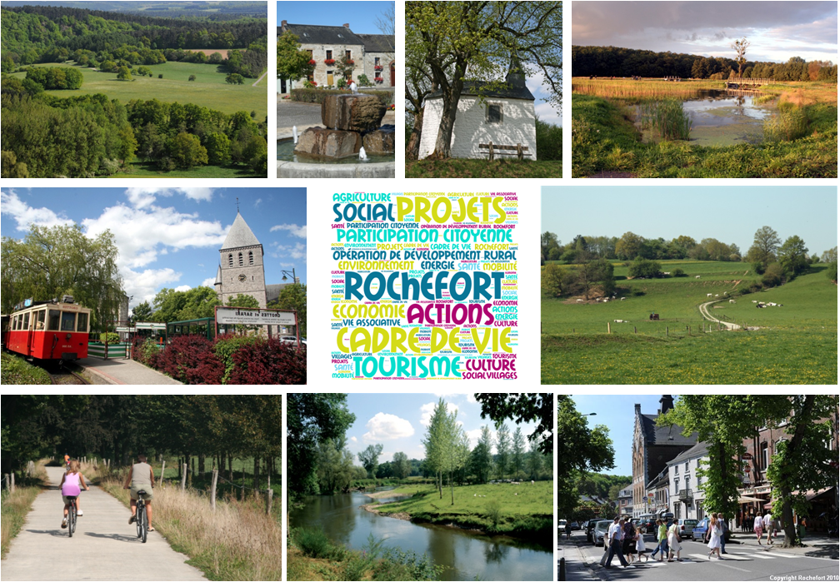
Ensemble, pour des villages vivants
PCDR
Rochefort
Présentation au Pôle Aménagement du Territoire

Slide 2

La délégation
Corine Mullens, Bourgmestre ff.
Christophe Davin, Président de la CLDR
Annick De Clerck, membre de la CLDR
Jean-Philippe Hamal, Aménagement SC – auteur
Alain Jacquet et Séverine Schonne, FRW

Slide 3
Le déroulement
Présentation de la commune
La participation citoyenne
La stratégie de développement
Les premières demandes de convention

Slide 4
Introduction
Pourquoi se relancer dans l’aventure ODR ?
Stratégie globale sur 10 ans
Renforcer la participation citoyenne
Vision transversale et globale du territoire
S’ancrer dans le développement durable

Slide 5
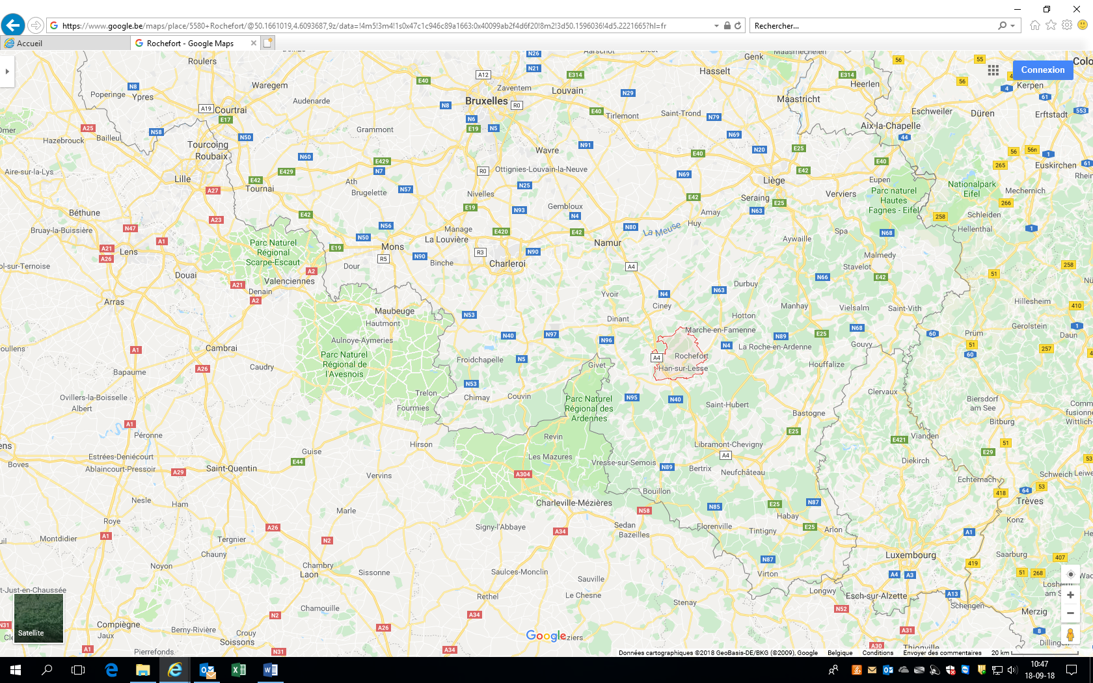
Portrait de la commune

Slide 6
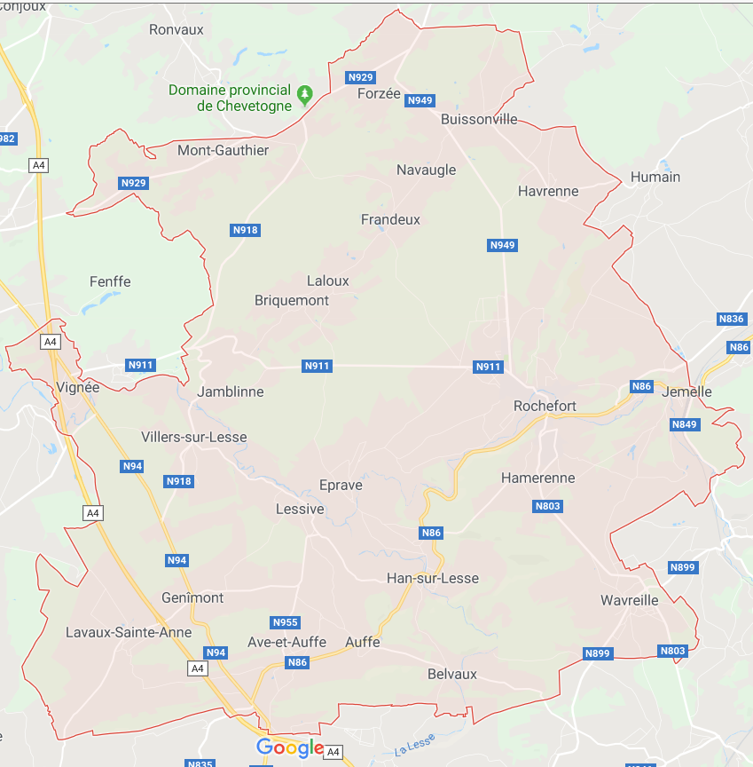
Ciney
E 411 - A4
Marche-en-Famenne
Houyet
La Lhomme
La Lesse
Nassogne
Beauraing
La Lesse
Wellin
E 411 - A4
Tellin

Slide 7
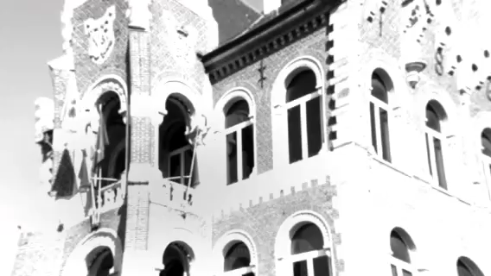
Portrait de la commune

Slide 8
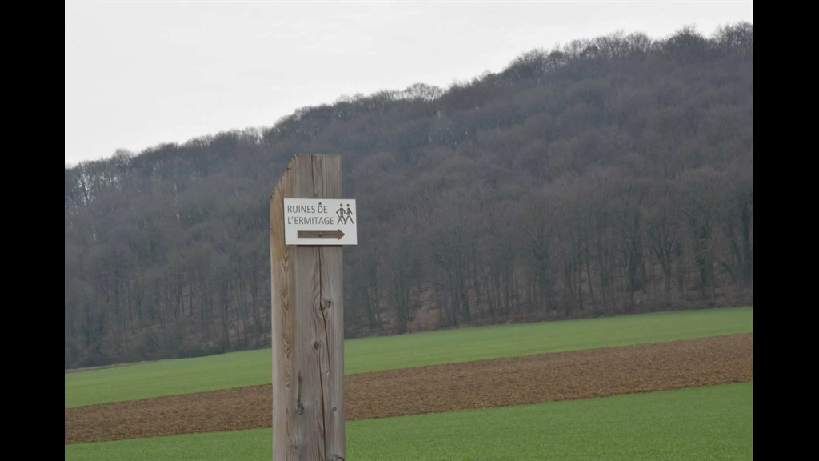
Portrait de la commune

Slide 9
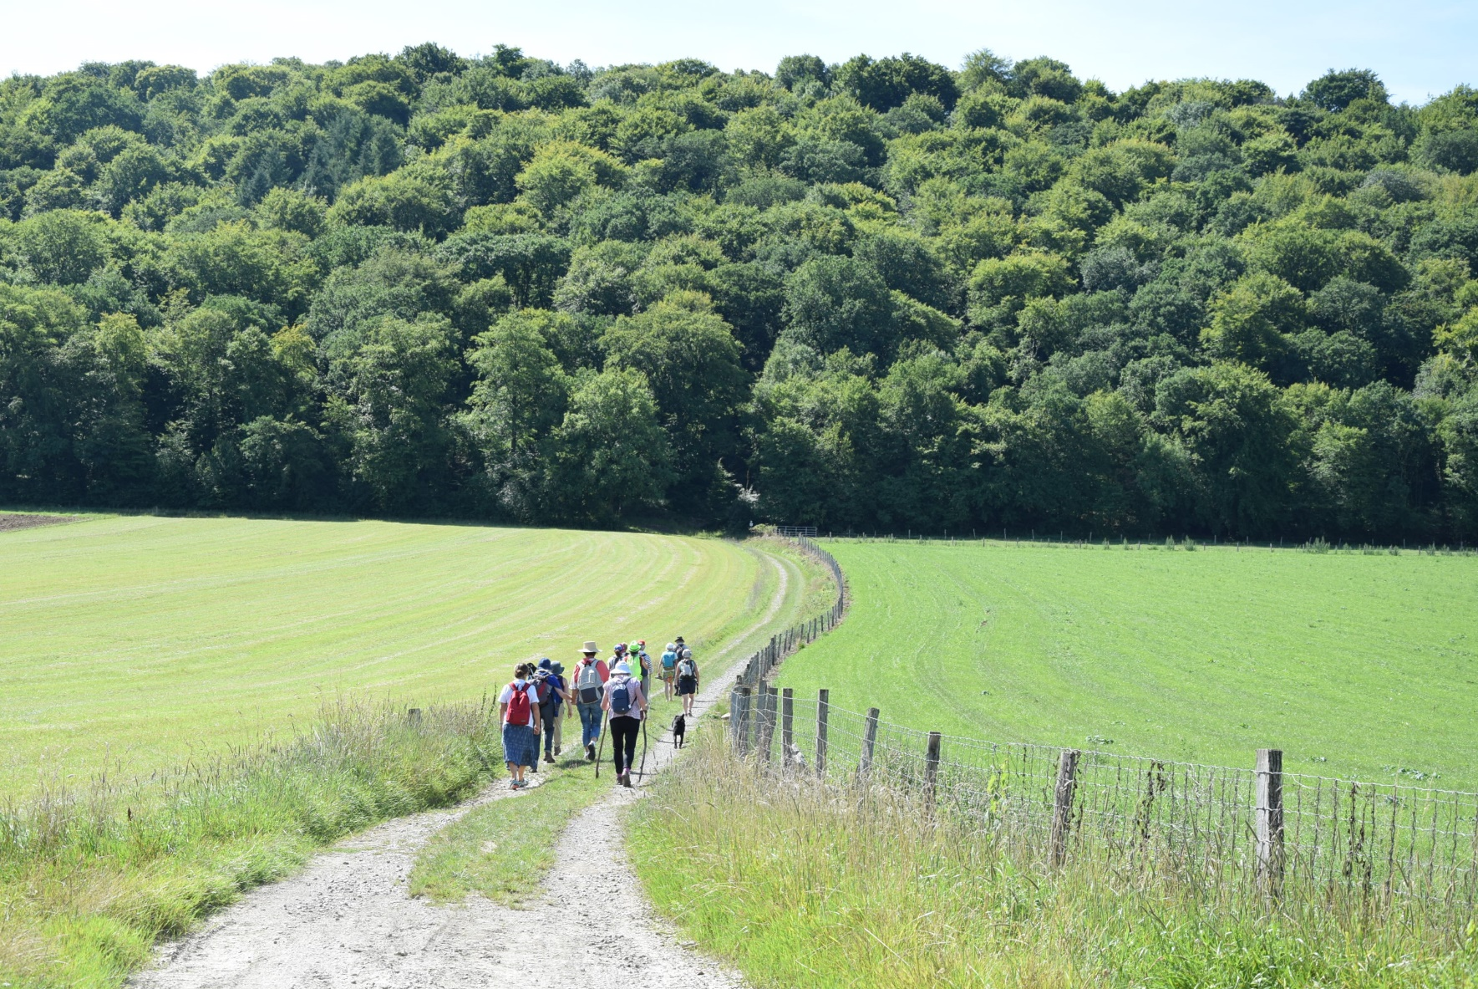
Portrait de la commune

Slide 10

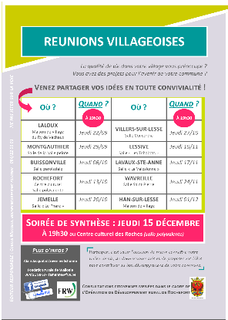
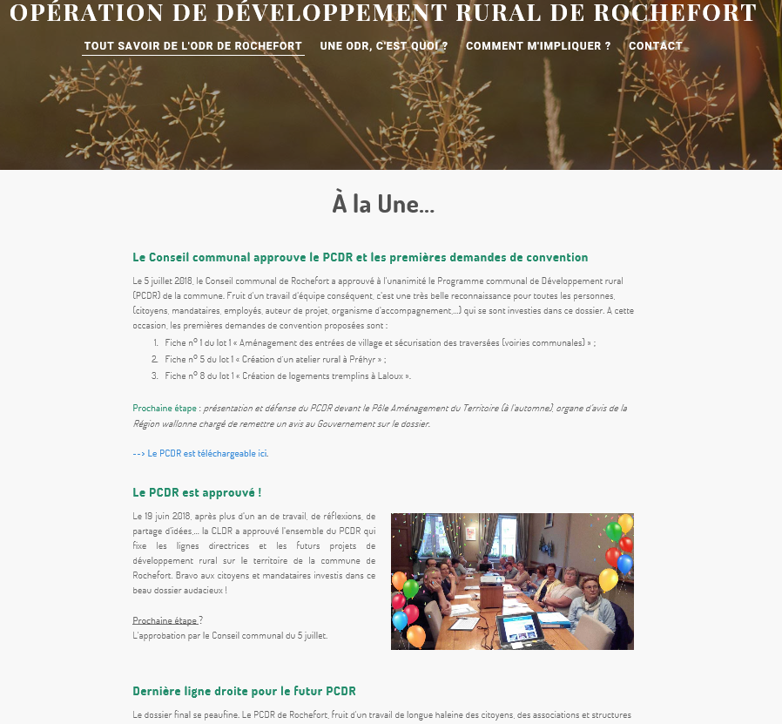
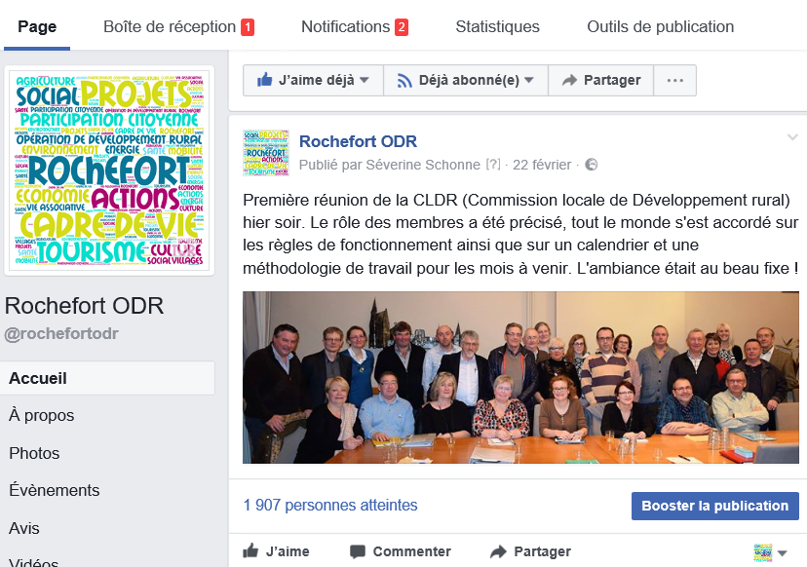
La participation citoyenne
Ingrédient essentiel : une large campagne de communication

Slide 11
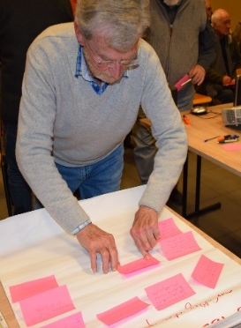
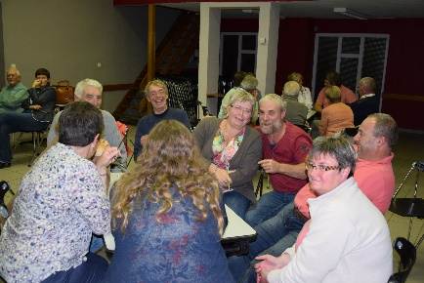
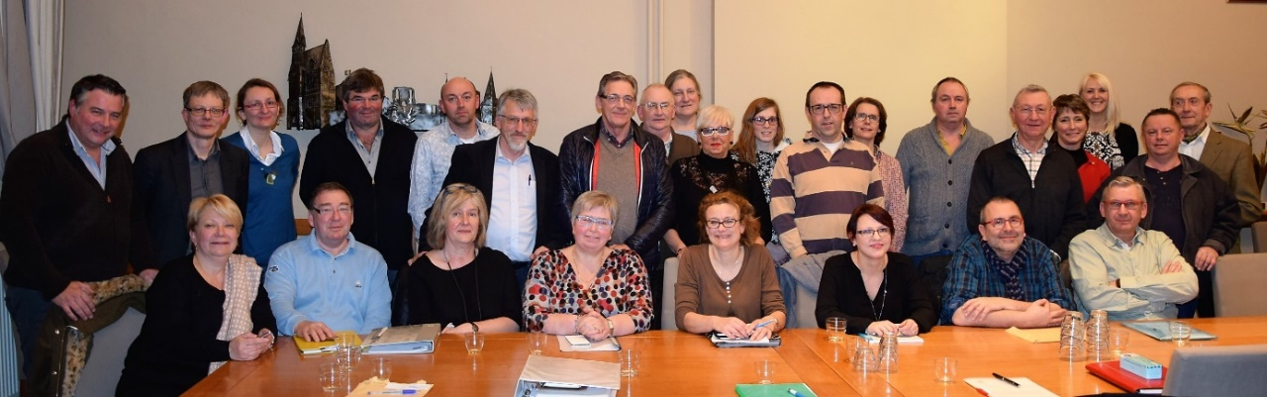
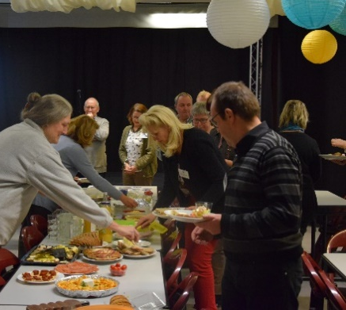
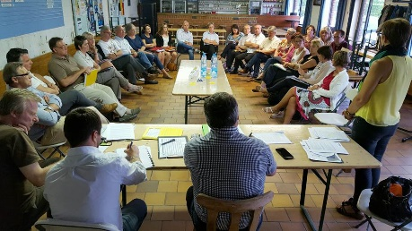
La participation citoyenne
10 réunions de consultation villageoises + une de synthèse à Rochefort
Une CLDR de 32 personnes
14 réunions de CLDR organisées dans 11 villages
CLDR-GT ouverts aux personnes ressources
Appel à projets pour toute la population

Slide 12
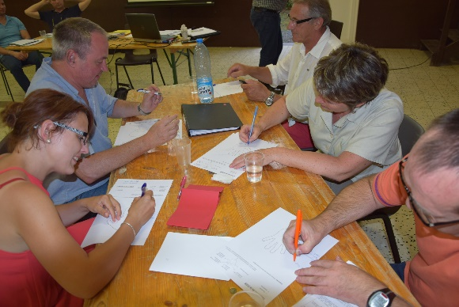
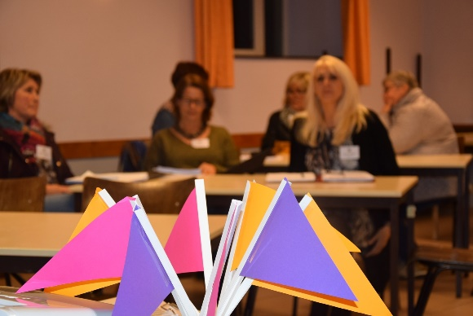
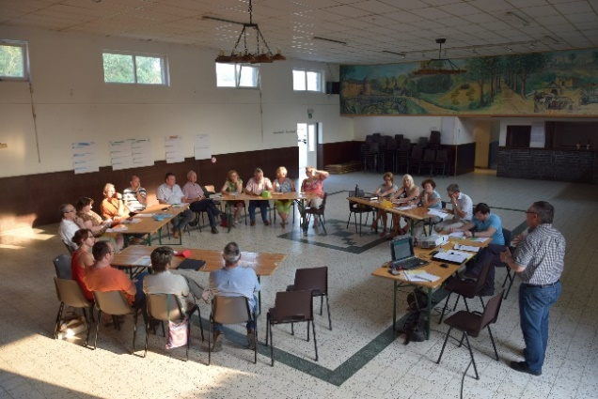
La participation citoyenne
Les richesses de la participation citoyenne
Par Annick De Clerck, membre de la CLDR

Slide 13
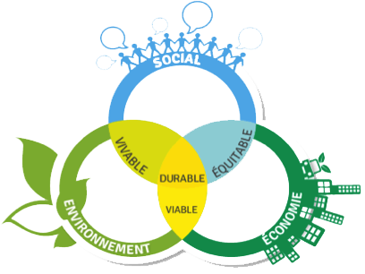
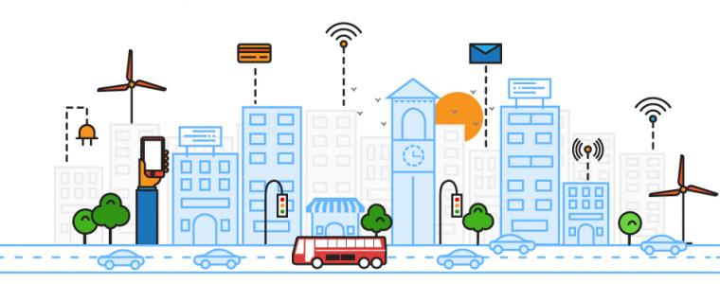
La stratégie
4 défis majeurs :
Défi 1 : renforcer la politique de développement de l’emploi, particulièrement sur base des spécificités locales
Défi 2 : développer des villages vivants en harmonie avec des centres attractifs
Défi 3 : accroitre la sensibilisation et les actions en faveur du cadre naturel
Défi 4 : renforcer les initiatives et les liens entre générations
Inscrits dans les piliers du DD
Fil rouge transversal : ROCHEFORT 2.0

Slide 14
Défi 1 : renforcer la politique de développement
de l’emploi, particulièrement sur base
des spécificités du territoire
OBJECTIF 1 : DÉVELOPPER L’ÉCONOMIE RÉSIDENTIELLE
OBJECTIF 2 : VALORISER LE PLATEAU DE LA GARE DE ROCHEFORT-JEMELLE
OBJECTIF 3 : ENCOURAGER ET ACCOMPAGNER LES JEUNES VERS LE MONDE PROFESSIONNEL
OBJECTIF 4 : SOUTENIR LE DÉVELOPPEMENT DE LA FILIÈRE «PRODUITS LOCAUX», TANT AU NIVEAU DE L’AGRICULTURE QUE DE LA COMMERCIALISATION

Slide 15



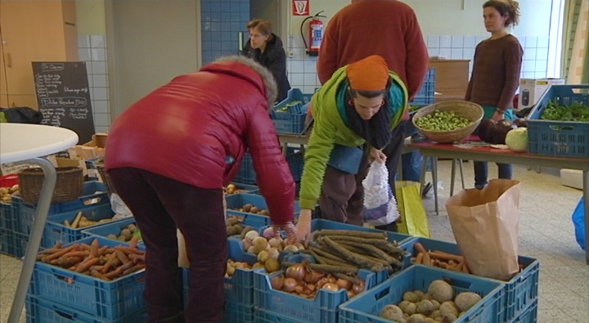

Actions en cours – lot 0
Projets PCDR
Mise en place d’une politique pour éviter la pénurie de médecins
Revalorisation du site de la gare de Rochefort-Jemelle
Adaptation de l’enseignement et des formations en lien avec les spécificités de la commune
…

Slide 16
Défi 2 : développer des villages vivants
en harmonie avec des centres attractifs
OBJECTIF 1 : DÉVELOPPER L’HABITAT DANS CERTAINS VILLAGES ET RENDRE ATTRACTIF L’HABITAT À JEMELLE
OBJECTIF 2 : AMÉLIORER L’AMÉNAGEMENT DES ESPACES PUBLICS ET RENFORCER LA SÉCURITÉ OBJECTIVE ET/OU SUBJECTIVE
OBJECTIF 3 : ELABORER DES SOLUTIONS POUR LA MOBILITÉ, SURTOUT VERS ROCHEFORT-CENTRE ET LA GARE DE ROCHEFORT-JEMELLE TOUT EN INTÉGRANT LE TOURISME

Slide 17
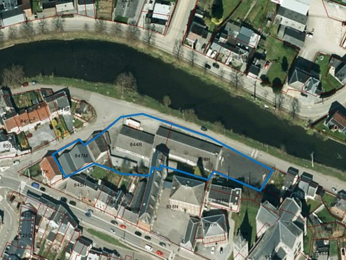

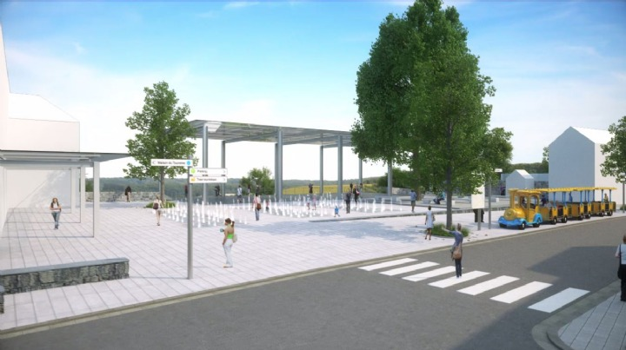
Actions en cours – lot 0
Square de l’amicale
Site à urbaniser – 33 ares – Rochefort centre
Projets PCDR
Poursuite des aménagements pour les modes de déplacements doux
Création de logements (tremplins à Laloux, publics au centre de Rochefort,…)
Aménagement des entrées de village et sécurisation des traversées
Innovation dans les solutions de mobilité proposées et communication sur ces dernières
…

Slide 18
Défi 3 : Accroitre la sensibilisation et les actions
en faveur du cadre de vie naturel
OBJECTIF 1 : DÉVELOPPER LA COORDINATION ET LES INITIATIVES EN FAVEUR DE LA NATURE ET DES COURS D’EAU ET RÉDUIRE LES PRESSIONS SUR L’ENVIRONNEMENT
OBJECTIF 2 : FAVORISER LE RENFORCEMENT DU TOURISME LOCAL
OBJECTIF 3 : POURSUIVRE ET APPROFONDIR LA POLITIQUE VOLONTARISTE DE LA GESTION DE L’ÉNERGIE ET LES DÉMARCHES EN MATIÈRE D’ÉNERGIES RENOUVELABLE

Slide 19

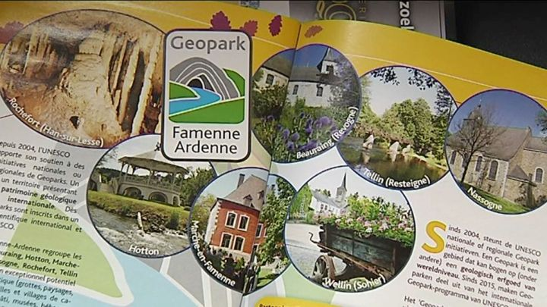
Actions en cours – lot 0
Projets PCDR
Mise en place d’un PCDN
Mise en valeur du « petit » et du « grand » patrimoine
Valorisation des plans d’eau de Rochefort et d’Han sur Lesse
Création d’une coopérative citoyenne de production d’énergie renouvelable
…

Slide 20
Défi 4 : Renforcer les initiatives
et les liens entre générations
OBJECTIF 1 : METTRE EN PLACE DES INITIATIVES POUR LES DIFFÉRENTES TRANCHES D’ÂGE AVEC UNE ATTENTION ACCRUE ET SPÉCIFIQUE ENVERS LES JEUNES
OBJECTIF 2 : FAVORISER LA PARTICIPATION CITOYENNE ET LE BÉNÉVOLAT

Slide 21




Actions en cours – lot 0
Projets PCDR
Aménagement de salles et/ou de leurs abords (Montgauthier, Buissonville, Havrenne, Ry de Vachaux,…)
Valorisation des ressources aquifères non potables
Développement de services d’aide à domicile pour les aînés
…

Slide 22
Premières demandes de convention
Pourquoi introduire plusieurs demandes ?
Un goût de trop peu (ancien PCDR) ☺
Motivation de la CLDR et de la commune
Complémentarité des thèmes
Apport essentiel pour la stratégie
Finances communales saines

Slide 23
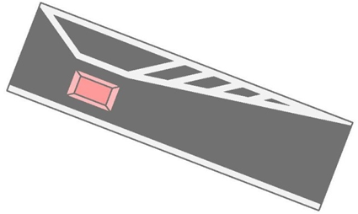
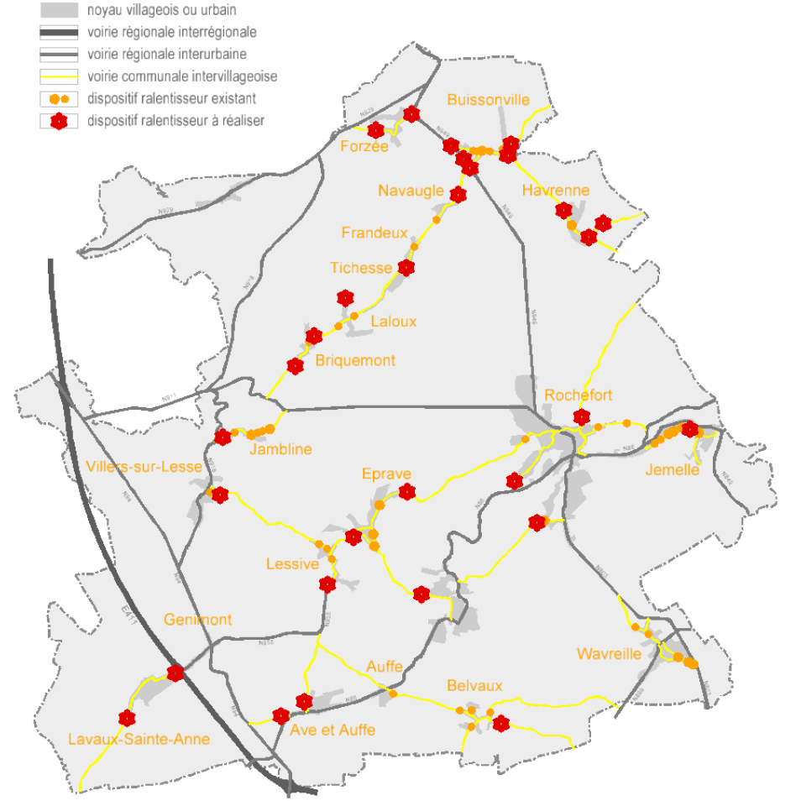
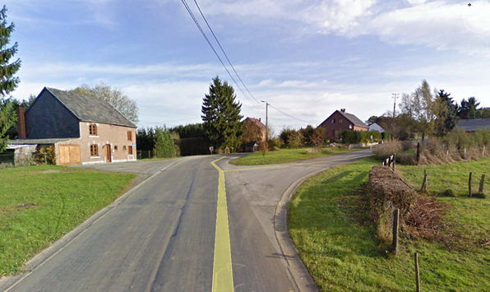
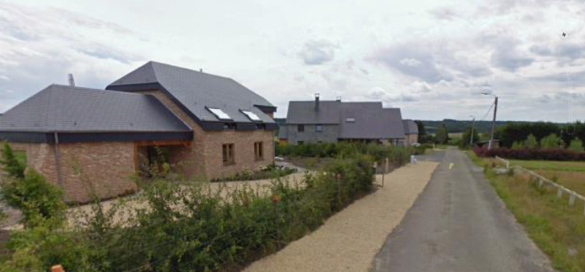
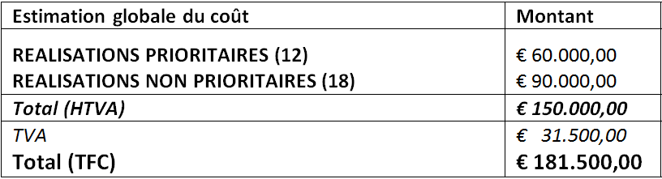
PROJET 1 – lot 1

Slide 24
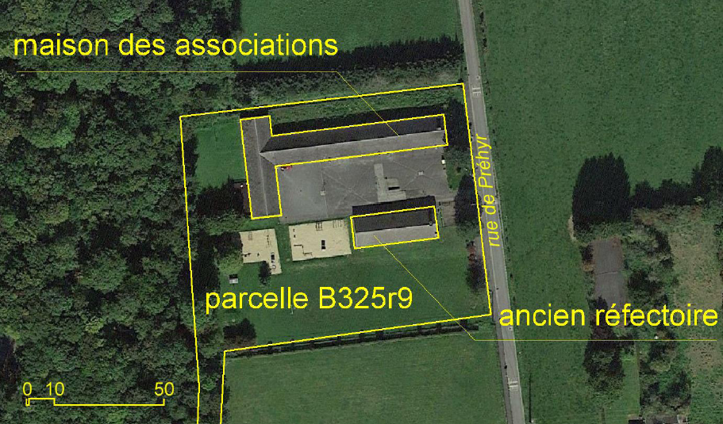
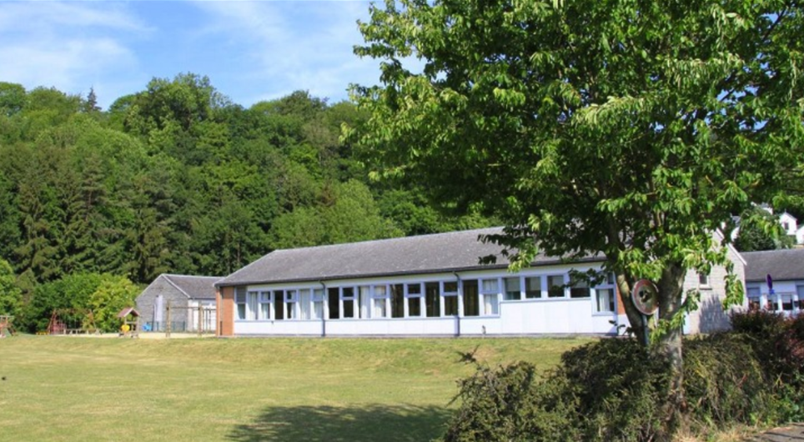
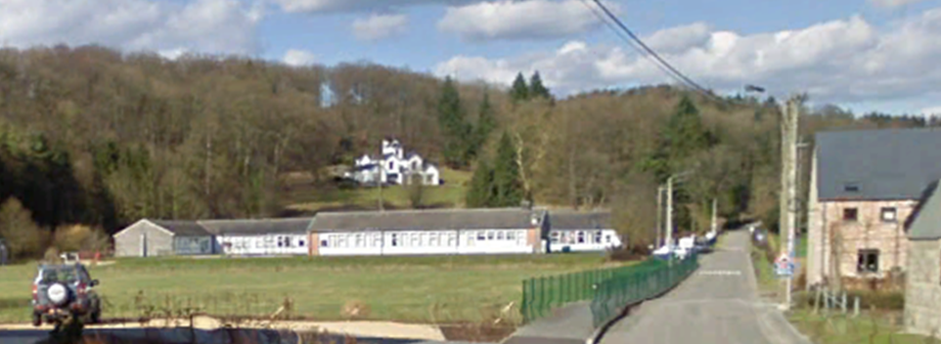
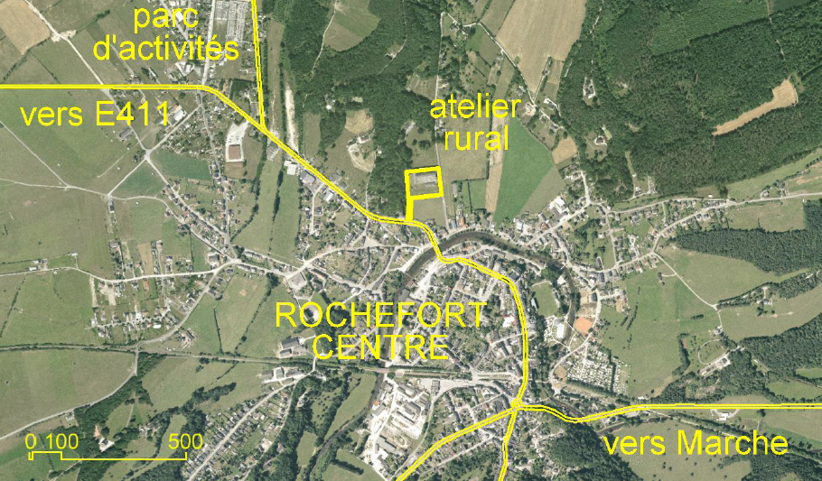
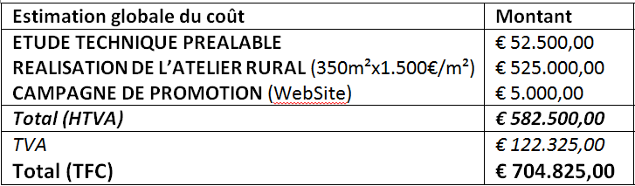
PROJET 5 – lot 1

Slide 25
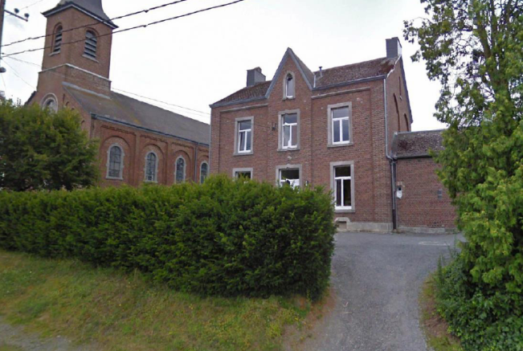
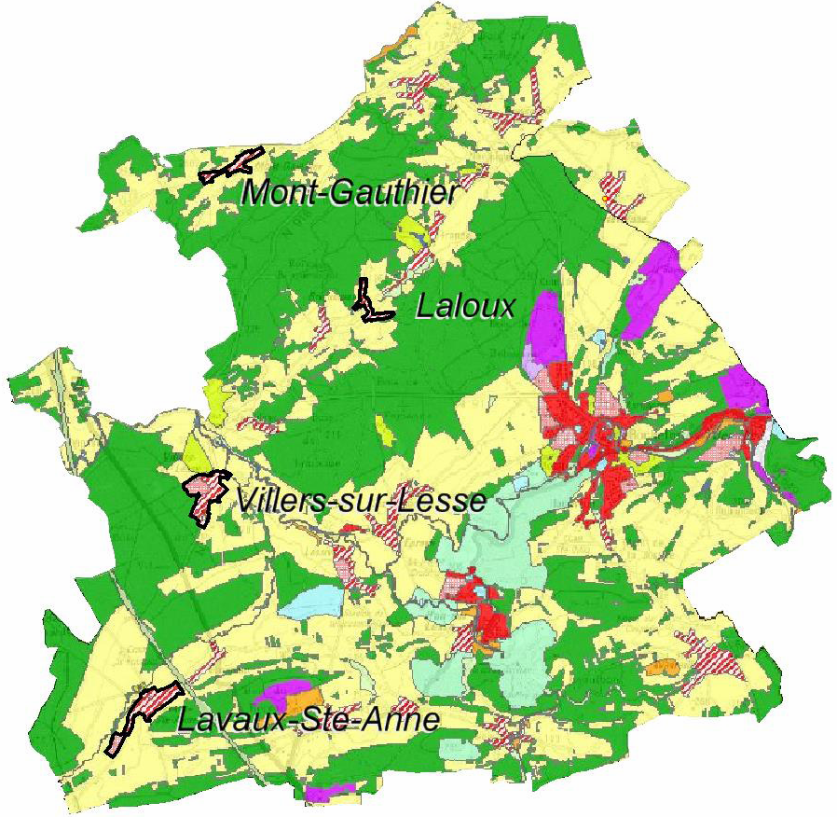
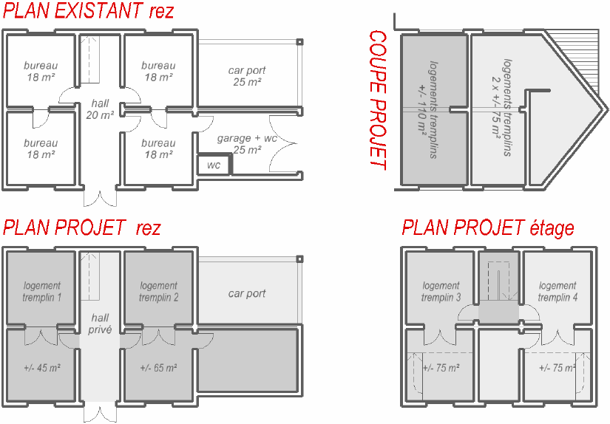
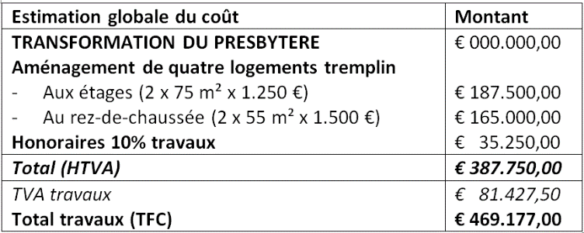
PROJET 8 – lot 1
23.265,00
411.015,00

Slide 26
Conclusion
Merci de votre attention

